Slide 1
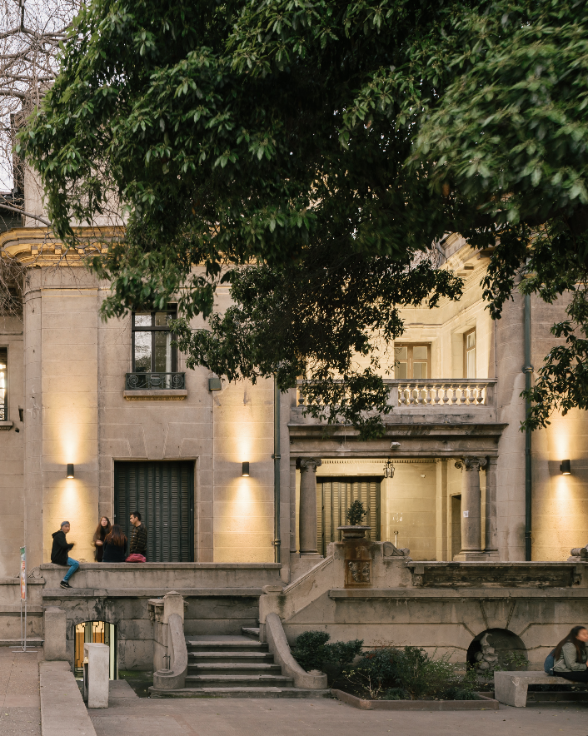
Habilidades I
Clase 3: Actividad sumativa

Slide 2
Planificación Semestral
Clases | Fecha | Tema
Clase 1 | Lunes 10 de marzo | El rol de la ingeniería en la sociedad
Clase 2 | Miércoles 12 de marzo | Introducción al pensamiento sociológico, Ingeniería y Sociología: Un enfoque integrador
Clase 3 | Lunes 17 de marzo | Actividad Sumativa
Clase 4 | Miércoles 19 de marzo | La "Naturaleza" de los hechos sociales y las reglas del médoto sociologico
Clase 5 | Lunes 24 de marzo | La "Naturaleza" de los hechos sociales y las reglas del médoto sociologico
Clase 6 | Miércoles 26 de marzo | Taller 1
Clase 7 | Lunes 31 de marzo
Clase 8 | Miércoles 2 de abril
Clase 9 | Lunes 7 de abril
Clase 10 | Miércoles 9 de abril
Clase 11 | Lunes 14 de abril
Clase 12 | Miércoles 16 de abril
Clase 13 | Lunes 21 de abril
Clase 14 | Miércoles 23 de abril
Clase 15 | Lunes 28 de abril
Clase 16 | Miércoles 30 de abril | Taller 2
Clase 17 | Lunes 5 de mayo
Clase 18 | Miércoles 7 de mayo
Clase 19 | Lunes 12 de mayo
Clase 20 | Miércoles 14 de mayo | Dia de la ingeniería
Clase 21 | Lunes 19 de mayo
Clase 22 | Miércoles 21 de mayo | Feriado
Clase 23 | Lunes 26 de mayo | Repaso Solemne
Clase 24 | Miércoles 28 de mayo | Solemne
Clase 25 | Lunes 2 de junio
Clase 26 | Miércoles 4 de junio
Clase 27 | Jueves 9 de junio
Clase 28 | Miércoles 11 de junio
Clase 29 | Lunes 16 de junio
Clase 30 | Miércoles 18 de junio
Clase 31 | Lunes 23 de junio
Clase 32 | Miércoles 25 de junio
Clase 33 | Viernes 27 de junio | Examen
Total 32 clases
Asistencia 60% = 19 clases

Slide 3
Diseño de una Solución Tecnológica con Impacto Social (trabajo en grupo)
1. Elección del Problema Social (real)
Identificar un problema social o ambiental relevante en la comunidad (ej. movilidad, acceso a energía,
inclusión digital, accesibilidad para personas con discapacidad, etc.
¿Cuál? ¿Dónde?
2. Definición de Usuarios y Necesidades
Identificación de potenciales usuarios y sus necesidades
¿A quienes?
3. Diseño centrado en el usuario
Utilizar diseño centrado en el usuario:
Investigación etnográfica (comprender las necesidades y valores de la comunidad)
Diseño participativo (co-crear soluciones)
Evaluación del impacto social de las tecnologías (estudios de casos exitosos)
4. Propuesta de Solución Tecnológica
Describir la propuesta y la solución (aplicación, infraestructura, dispositivo, software, etc.)
Identificar si existe ya una solución tecnológica (solución de mejora) o si es totalmente innovador
Describir el paso a paso de la propuesta ¿Cómo lo haremos?

Slide 4
Ejemplo:
Problema: Escuelas Rural Blanchard sin luz en Chiloé
Ejemplo de solución: Desarrollo de "Aula Solar Conectada"

Slide 5
